Slide 1

¿Qué servicio de streaming es el mejor para mí?
Sebastián Herrán Cuspinera
Notes:
En esta presentación se intentará encontrar la respuesta a la pregunta: Título
Pero primero, por qué vale la pena responder esta pregunta? *Próxima diapo*

Slide 2
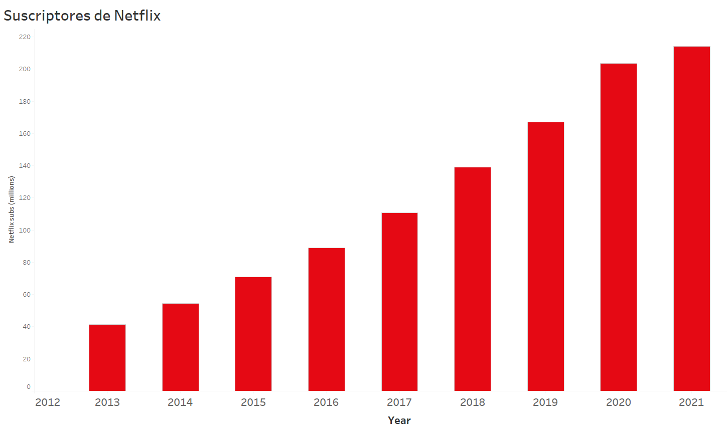
El streaming es más popular que nunca…
Notes:
-Los servicios de streaming son más populares que nunca
-Aquí se ve cómo los suscriptores de Netflix han ido al alza, y esta tendencia se observa también en sus competidores
****Los datos del 2021 solo llegan hasta el tercer cuarto del año ya que los datos del útlimo cuarto aún no están disponibles

Slide 3




Notes:
Para este análisis nos concentraremos en 4 de los servicios de streaming más populares:
-Netflix
-Hulu
-AmazonPrimeVideo
-y Disney+
-Mantendremos en mente 2 atributos: calidad y cantidad, ya que es importante tener los 2
-Primero definiremos cómo evaluar calidad

Slide 4
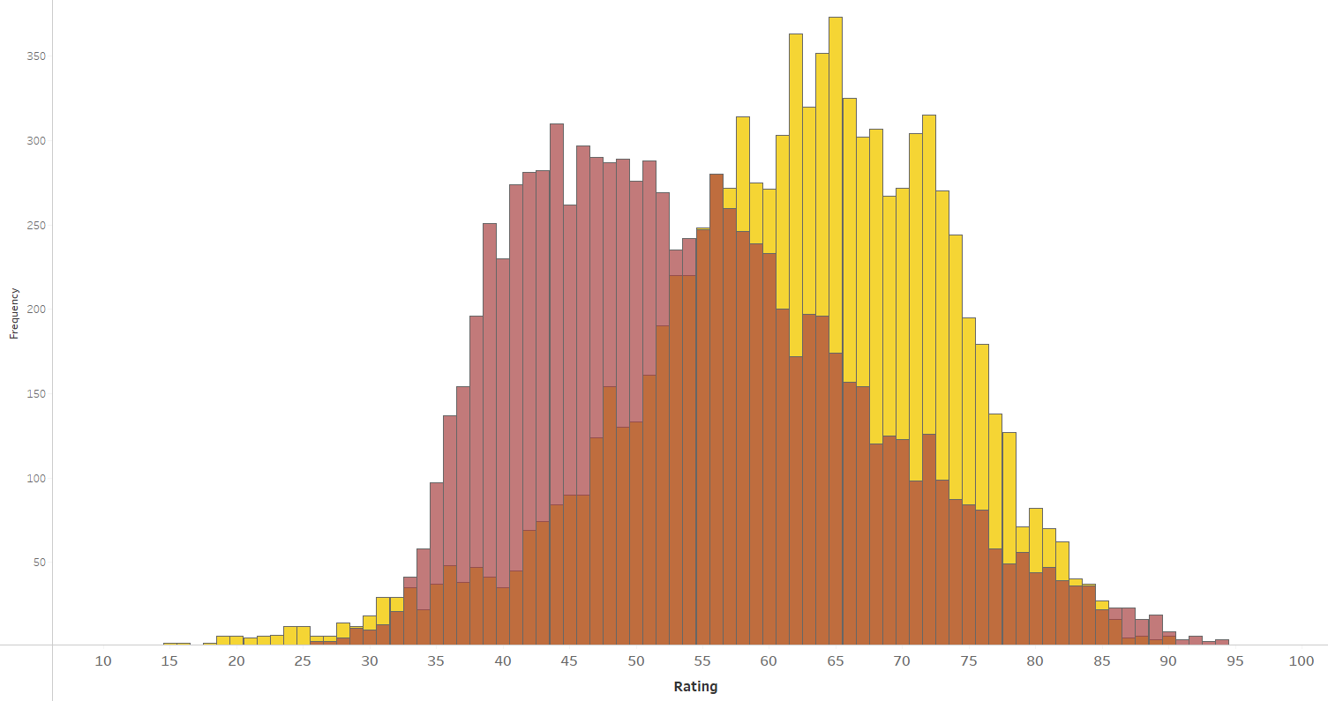


Determinando calidad
63
Mediana
53
Notes:
-Se obtuvieron datos de dos de los sitios de ratings más populares de internet: imdb y rotten tomatoes
-Podemos ver las distribuciones de frecuencia a continuación
-También medianas
-Se puede observar que la imdb tiene una mediana mucho mayor, y una distribución más estrecha, mientras que la de rotten tomatoes tiene una mediana mucho más baja.
-Mediana más cerca de 50, RottenTomatoes gana

Slide 5
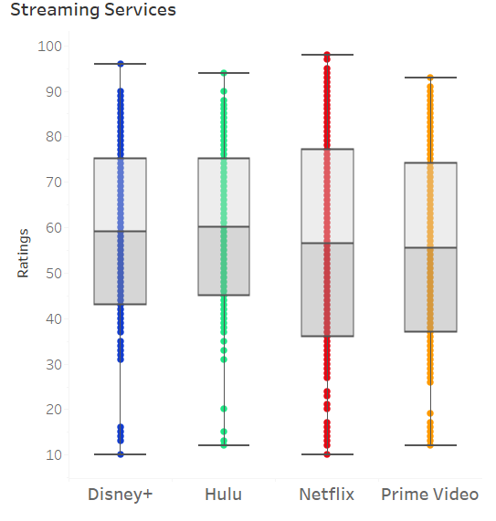
¿Qué servicio tiene el contenido con mejores ratings?
Q3
Mediana
Q1
Notes:
-Con eso definido, podemos avanzar separando por servicio de streaming
-Visualizamos esta información en forma de un diagrama de cajas
-La línea de en medio es la mediana y los datos Q1 y Q3 al final de las cajas son las medianas tomadas como si solo existiera la mitad superior o inferior de los datos
- Podemos ver que aunque Hulu tiene mejor mediana, Netflix tiene un tercer cuartil más alto, entonces podría verse más atractivo.

Slide 6
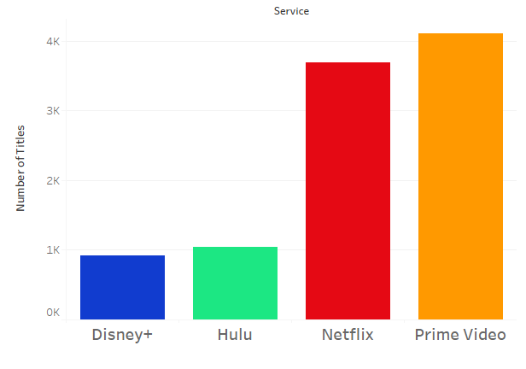
Hablemos de cantidad:
Notes:
-Evaluar los datos en términos de medianas y cuartiles es relevante, pero de cuántos títulos estamos hablando?
-Prime y Netflix más altos
-Recordamos que necesitamos calidad también
-Filtro de 70 para arriba

Slide 7
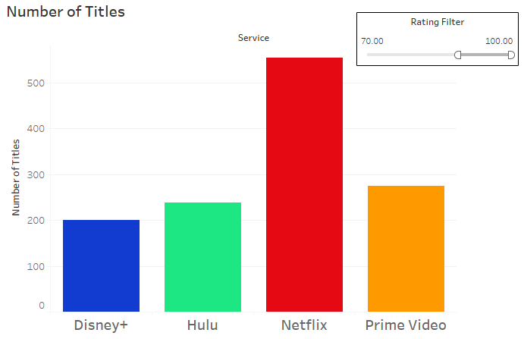
Hablemos de cantidad:
Notes:
En seguida se nota un cambio grande, PrimeVideo, Hulu y Disney+ están en la misma vecindad, mientras que Netflix los supera con bastantes más títulos que consideramos “de calidad”
Ahora, como último análisis general, se explorará el hecho de que para mucha gente es valioso tener un amplio rango de contextos culturales en la media

Slide 8
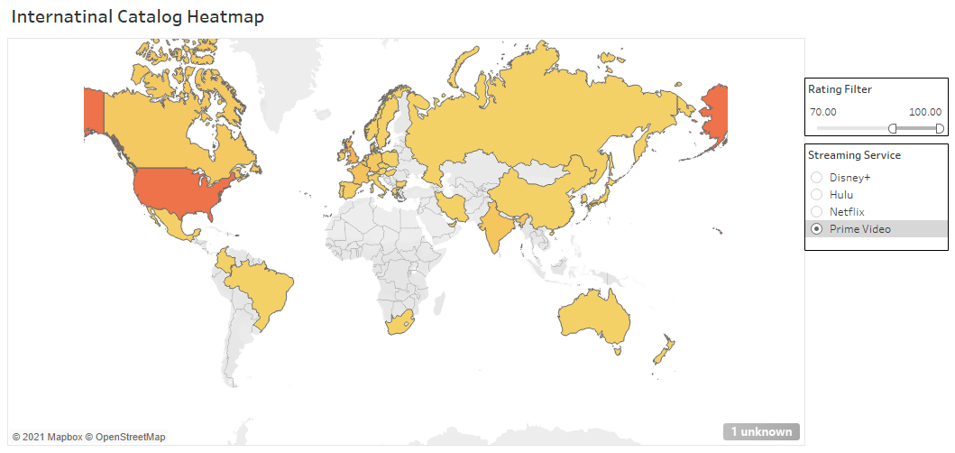
¿Qué plataforma tiene más variedad internacional?
Notes:
Es muy interesante conocer estilos de cinematografía de distintas partes del mundo, y cada vez más común entre aficionados.
Tristemente no nos da tiempo en esta presentación de curiosear mucho con los títulos para todos los países, así que solo comentaré rápidamente acerca de los heatmaps
También se aplican filtros de calidad
Vemos que Prime Video tiene decente catálogo internacional, más que nada concentrado en EEUU como es de esperarse.

Slide 9
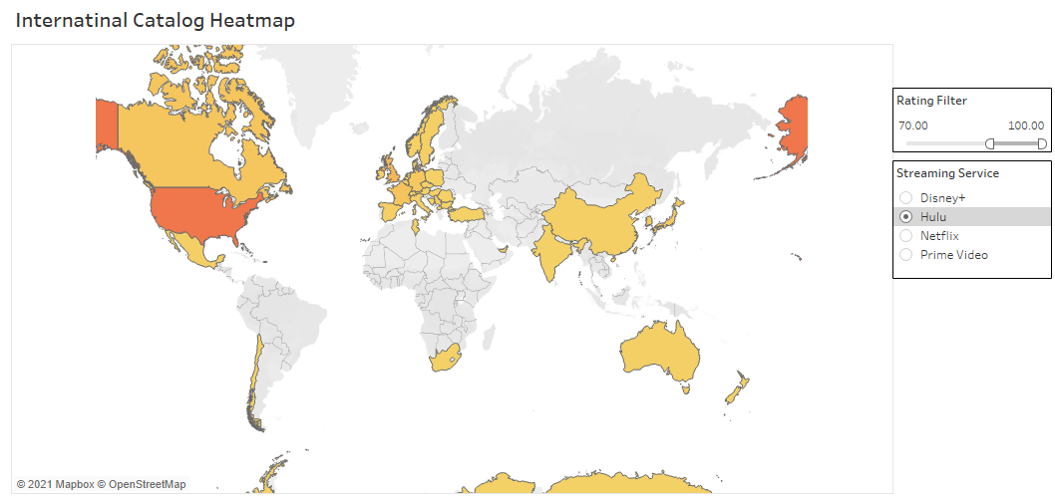
¿Qué plataforma tiene más variedad internacional?
Notes:
Hulu con pocos títulos en África y Latinoamérica

Slide 10
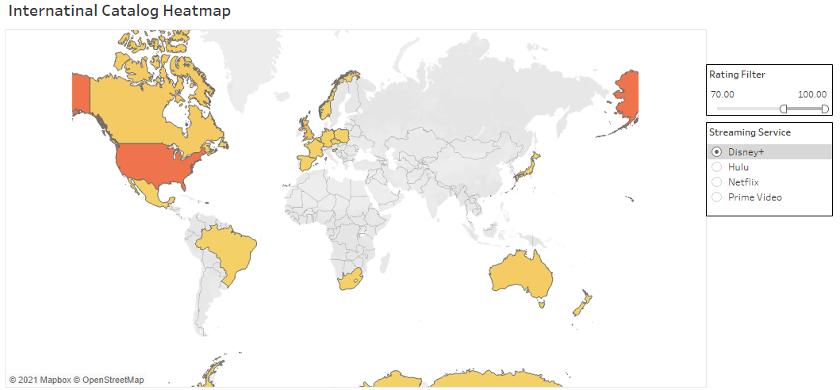
¿Qué plataforma tiene más variedad internacional?
Notes:
Por ultimo Disney+, es casi puro contenido de EEUU y el mundo angloparlante.
Si les captó la atención tal vez les surgió la duda de por qué Hulu y Disney tienen a la Antártida, a mí me llamó mucho la atención y descubrí que se acreditan allí algunos documentales como La Marcha de los Pingüinos y demás, solo un dato curioso.

Slide 11
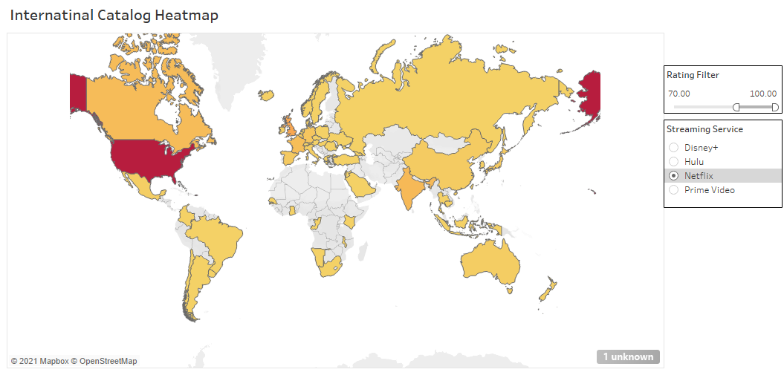
¿Qué plataforma tiene más variedad internacional?
Notes:
Netflix con mayor concentración en Norteamérica pero también más variedad en varias partes del mundo

Slide 12
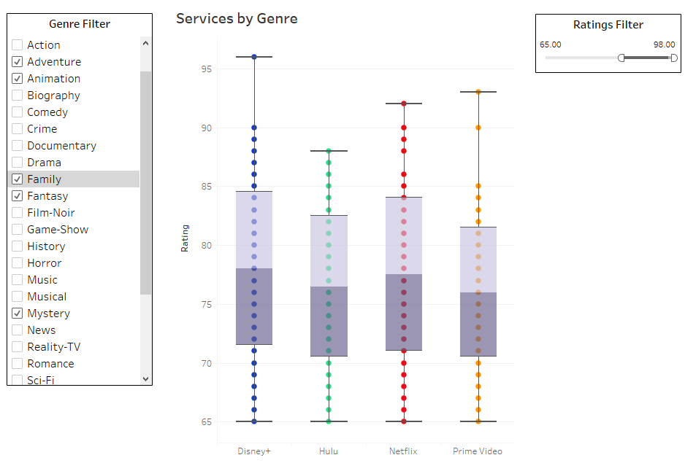

¿Y Sergio?
Notes:
-Netflix claro ganador??
Gustos personales
Sergio es un tipo relajado, le gusta la Aventura, piensa que 65 es Bueno
Disney+

Slide 13
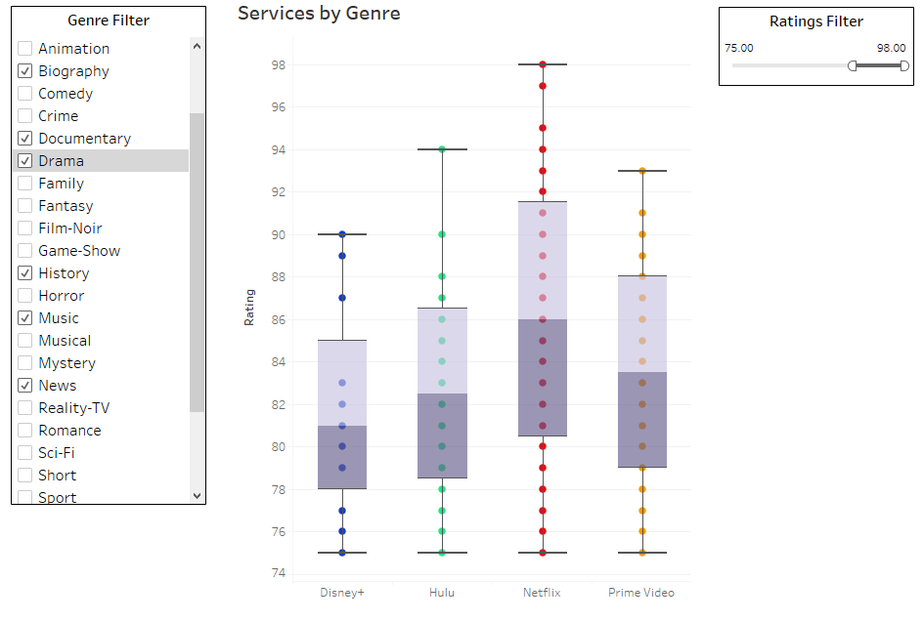

Dania
Notes:
Dania no ve mucho la tele
Documentales históricos o música
Estándares altos (75)
Netflix

Slide 14
Conclusiones
La respuesta depende de qué valora cada quien para determinar qué sevicio es el mejor para nosotros
(Aunque probablemente sea Netflix)
Notes:
Hay muchas maneras de evaluar qué servicio de streaming es para ti
Importante que ignoramos sesgos iniciales, aficionados de Disney, Hulu tiene deportes en vivo, Prime Video viene con Prime
(Pero probablemente sea Netflix)

Slide 15
¡Gracias por su atención!
https://public.tableau.com/views/Movies_16390307115240/Dashboard2?:language=en-US&publish=yes&:display_count=n&:origin=viz_share_link

